Slide 1
Преимущества SDN и обзор подходов к обеспечению отказоустойчивости в SDN
Соболевская Н.С. гр. К34212

Slide 2
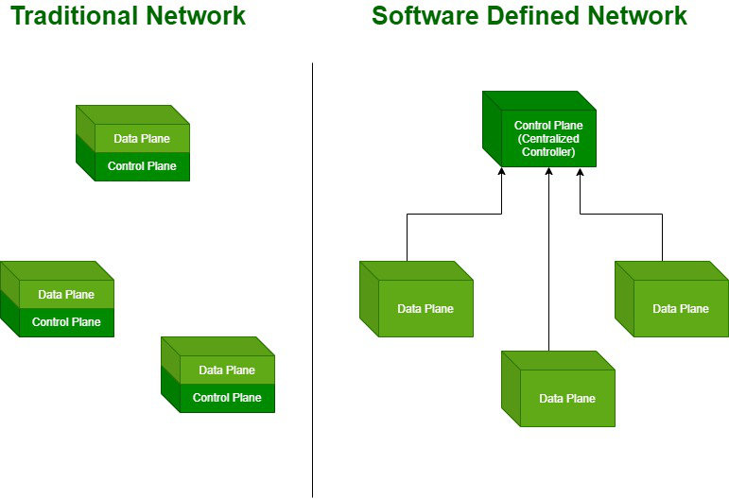
Что такое SDN
Программно-конфигурируемая сеть (SDN от англ. Software-defined Networking) — сеть передачи данных, в которой уровень управления сетью отделен от устройств передачи данных и реализуется программно, одна из форм виртуализации вычислительных ресурсов.

Slide 3
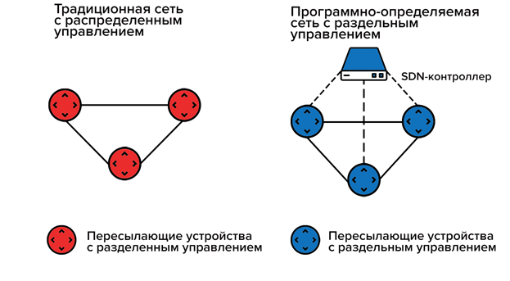
Преимущества SDN
Централизованное управление
SDN позволяет централизованно управлять всей сетью с помощью программного обеспечения, что делает ее гораздо более гибкой и легкой в управлении.
Масштабируемость
Гибкость SDN значительно упрощает масштабирование бизнес-операций без риска перебоев в обслуживании.

Slide 4
Преимущества SDN
Открытый исходный код
SDN следует открытым стандартам и используется с сетевым оборудованием любого поставщика. То есть SDN может подключаться к различным облакам, устройствам и приложениям.
Снижение стоимости
SDN дешевле в эксплуатации и имеет более низкую совокупную стоимость, требуя меньше расходов и повышая эффективность использования сервера.

Slide 5
Обзор подходов к обеспечению отказоустойчивости в SDN
Недостатком централизации управления сетью является то, что контроллер становится единой точкой отказа.
Возможны следующие причины потери соединения между
контроллером и коммутатором:
• Программные ошибки в контроллере или в работающих на нем приложениях.
• Отказы физического оборудования (на сервере, на котором запущен контроллер).
• Отказы в сети управления: отказ соединения или коммутаторов, через который сервер контроллера соединен с сетью.

Slide 6
Обзор подходов к обеспечению отказоустойчивости в SDN
Можно выделить следующие подходы к восстановлению
работы программно-конфигурируемой сети в случае отказа контроллера:
1. Первый подход предполагает, что при потере связи с контроллером коммутатор переходит в аварийный режим, где обработка пакетов происходит согласно установленным на коммутаторе аварийным правилам. Данный подход не является надежной схемой восстановления работы сети.
2. Другой подход — резервирование контроллеров. Резервные контроллеры идентичны основным контроллерам. В случае отказа основного контроллера управление передается одному из резервных контроллеров.

Slide 7
Виды резервирование аппаратных компонент
Резервирование с замещением (холодное)
Функционирует только один (основной) компонент, резервный компонент при этом находится в отключенном состоянии
Активное (или горячее) резервирование
Одновременно работают два (или более) идентичных компонента, при этом одни и те же входные данные обрабатываются компонентами параллельно
Для транспортных SDN приемлемой является только схема с активным резервированием контроллеров, так как необходимо сократить время передачи управления в случае отказа основного контроллера

Slide 8
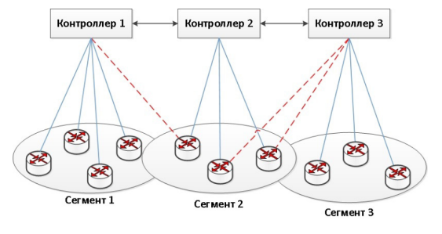
Также желательно обеспечить рациональное использование имеющихся ресурсов при использовании резервирования.
На рисунке показано распределение управления коммутаторами между резервными контроллерами при отказе Контроллера 2

Slide 9
Выводы
В целом, SDN представляет собой важное направление развития сетевых технологий, которое может значительно повысить гибкость, производительность и инновационность сетей. Однако при реализации SDN необходимо внимательно оценивать потенциальные риски и разрабатывать соответствующие стратегии обеспечения безопасности и управления, чтобы максимально эффективно использовать преимущества этой технологии и минимизировать возможные негативные последствия.

Slide 10
Спасибо за внимание!
Соболевская Н.С. гр. К34212

